Slide 1


2024-2025
RAPPORT DE STAGE
Tom CLEMENT
1

Slide 2

Sommaire
Entreprise
Missions confiées
Analyse critique et apprentissages
4. Conclusion
2

Slide 3

I-TECH INFORMATIQUE & TECHNOLOGIES
Une entreprise française spécialisée dans les services informatiques depuis 2004. Nous offrons maintenance, conseil et programmation informatique pour répondre aux besoins technologiques de notre région.
ENTREPRISE
Missions confiées
Analyse critique et apprentissages
Conclusion
3

Slide 4
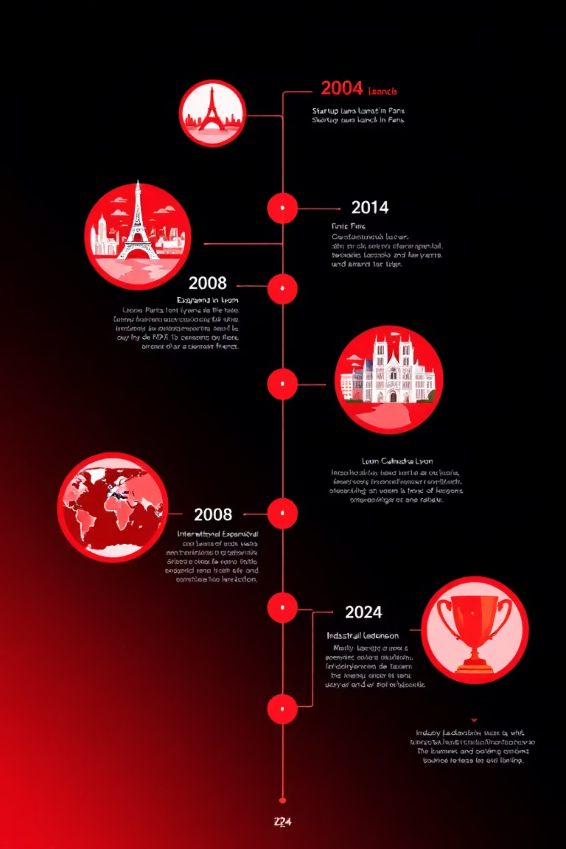
Histoire
1
2004
Fondation de l'entreprise à Saint-Laurent-Blangy.
2
2014
Transfert du siège à Sainte-Catherine et augmentation du capital à 100 000€.
3
2015
Nomination de Sébastien Loeuillet comme gérant.
4
2022
Chiffre d'affaires d'environ 2 millions d'euros avec 10-19 salariés.
ENTREPRISE
Missions confiées
Analyse critique et apprentissages
Conclusion
4

Slide 5








Organisation Interne
Direction
Commercial
M. LOEUILLET, gérant et commercial. Anne gère l'administration et le recrutement.
Équipe de 4 personnes dont 3 professionnels et 1 alternant.
Atelier
Support Pro
Benjamin (chef d'atelier), Quentin (interventions) et Corentin (alternant).
Alexandre (responsable), Pierre et Teddy pour les services réseaux.
ENTREPRISE
Missions confiées
Analyse critique et apprentissages
Conclusion
5

Slide 6
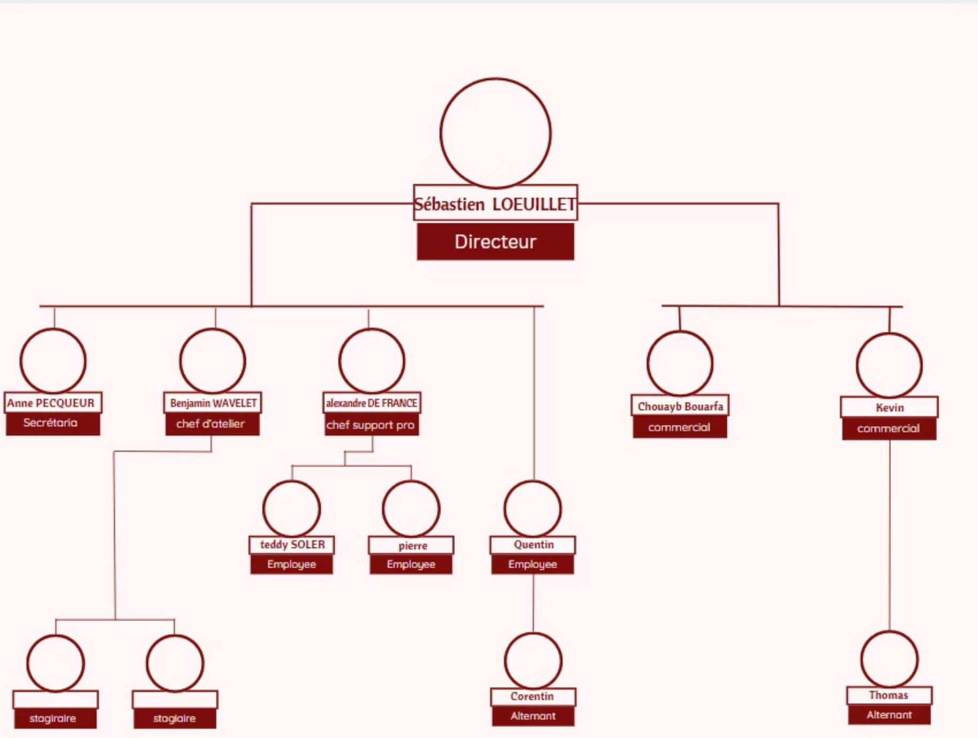
Organigramme
ENTREPRISE
Missions confiées
Analyse critique et apprentissages
Conclusion
6

Slide 7




Activités Commerciales
Accueil Client
Recueil des problématiques et préparation de devis. Explications claires du processus d'intervention.
Étude de Marché
Recherche des meilleurs grossistes et mise en avant de l'entreprise.
Démonstrations
Formation sur les TBI pour les écoles et présentation des solutions aux entreprises.
ENTREPRISE
Missions confiées
Analyse critique et apprentissages
Conclusion
7

Slide 8

Services d'Atelier
1
Préparation PC
Configuration de PC portables et fixes pour particuliers et entreprises.
2
Montage PC
Assemblage complet selon les spécifications du client.
3
Réparation Tablettes
Intervention sur batteries gonflées, écrans fissurés et autres problèmes.
4
Maintenance
Nettoyage physique et logiciel des appareils informatiques.
ENTREPRISE
Missions confiées
Analyse critique et apprentissages
Conclusion
8

Slide 9
Services Réseaux Professionnels
Installation
Support
Mise en place de serveurs
Assistance à distance via TeamViewer
Installation de TBI dans les écoles
Sauvegardes avec NAS
Pose de câblage fibre
Téléphonie IP avec 3CX
ENTREPRISE
Missions confiées
Analyse critique et apprentissages
Conclusion
9

Slide 10






Positionnement Stratégique
Concurrence
Grandes enseignes (Fnac, Darty) et boutiques locales (AMI PRO, Laptop Informatique).
Emplacement
Situé à Sainte-Catherine-lès-Arras, facilement accessible.
Avantage
Service personnalisé et proximité avec la clientèle.
ENTREPRISE
Missions confiées
Analyse critique et apprentissages
Conclusion
10

Slide 11
Positionnement et Développement Durable
Avantages Concurrentiels
Initiatives Écologiques
Emplacement stratégique à Sainte-Catherine
Tri sélectif avec trois poubelles dédiées
Service personnalisé face aux grandes enseignes
Recyclage du polystyrène avec la Fonderie De La Scarpe
Proximité et réactivité pour la clientèle locale
Flotte de véhicules Tesla et hybrides
ENTREPRISE
Missions confiées
Analyse critique et apprentissages
Conclusion
11

Slide 12
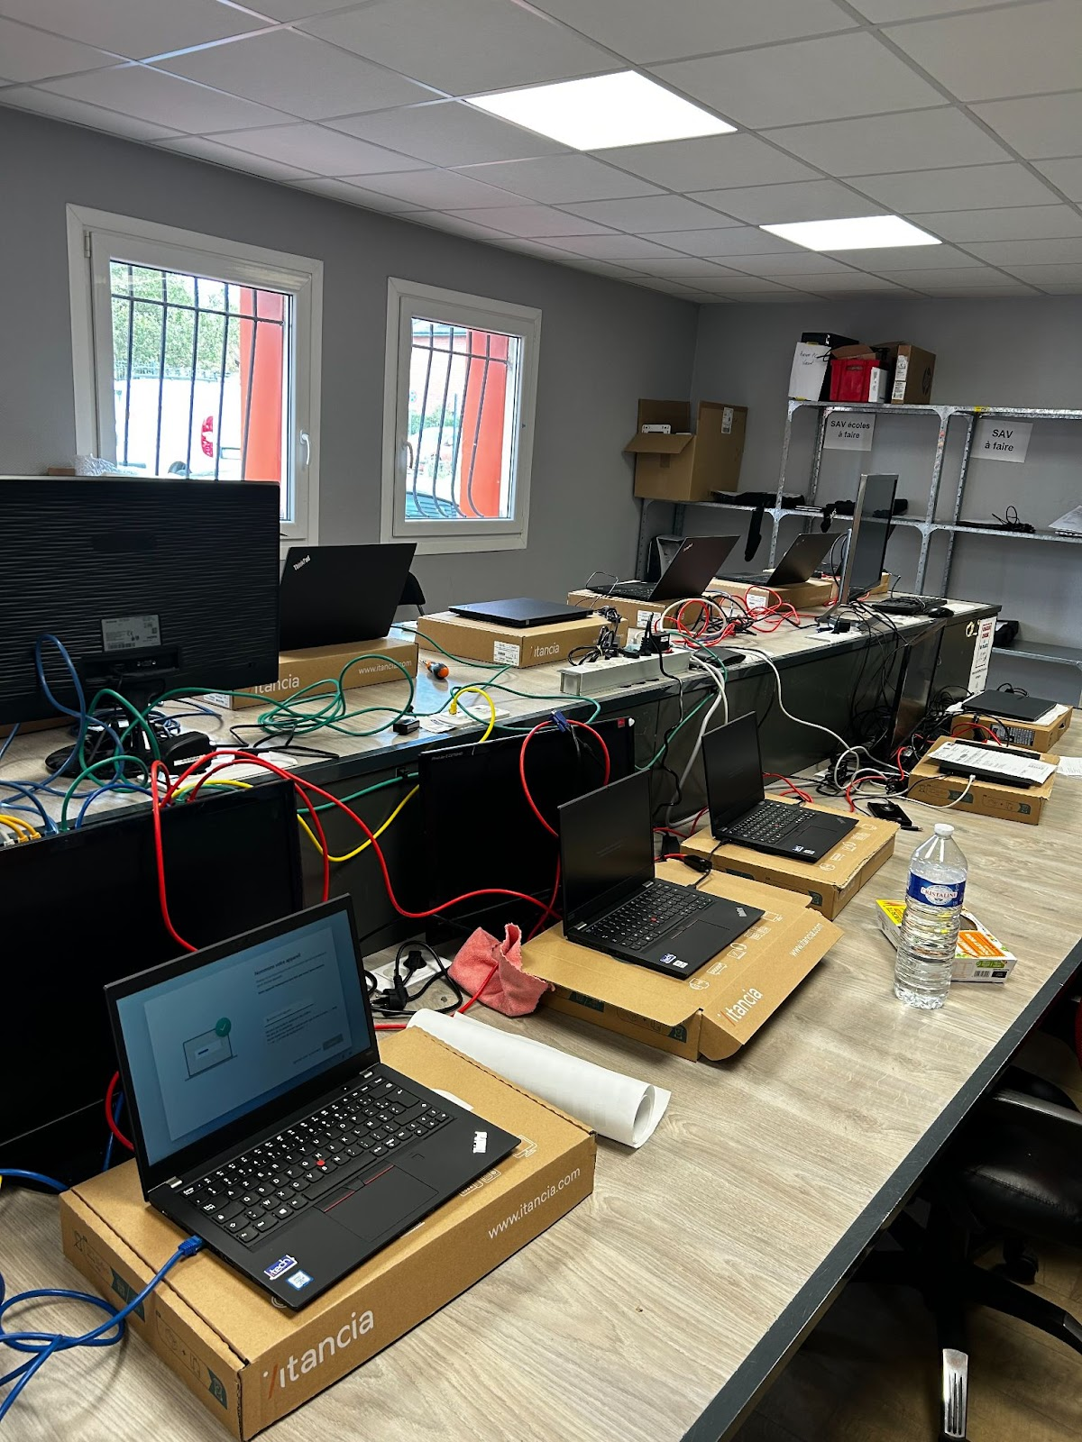
Stage en Informatique: Préparation et Configuration de Systèmes
Un aperçu des missions techniques réalisées durant mon stage, de la préparation des PC à l'intégration dans des environnements professionnels.
ENTREPRISE
Missions confiées
Analyse critique et apprentissages
Conclusion
12

Slide 13
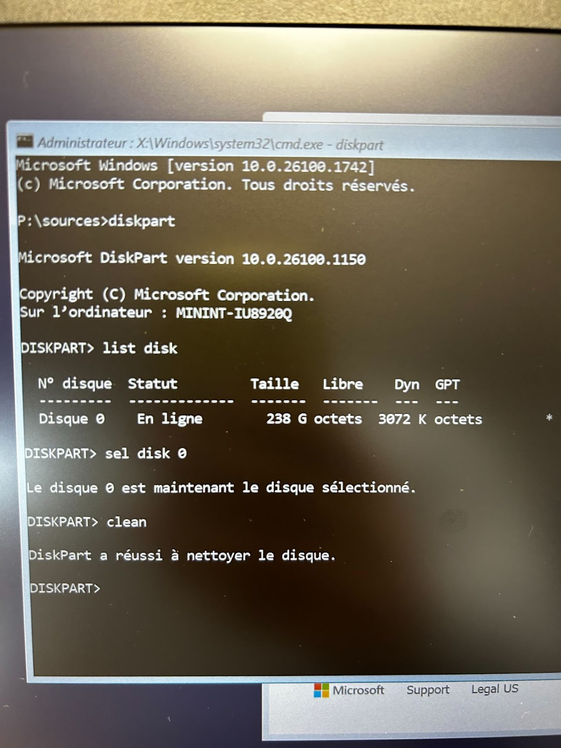
Préparation des PC Neufs
Configuration du BIOS
Désactivation du Secure Boot. Activation du Network Stack pour la connexion au serveur.
Nettoyage des disques
Utilisation de Diskpart pour nettoyer les disques. Commandes: Shift+F10, Diskpart, ListDisk, sel disk 0, clean.
Installation de Windows
Contournement de la connexion internet avec oobe\bypassnro. Configuration du compte utilisateur par défaut.
ENTREPRISE
Missions confiées
Analyse critique et apprentissages
Conclusion
13

Slide 14



Types de Préparations PC
Prépa Particulier
Configuration pour usage personnel. Installation de navigateurs supplémentaires.
Prépa Pro
Windows Famille
Configuration pour entreprises. Installation de Chrome, GIMP et LibreOffice.
Chrome, Edge, Firefox
Prépa Écoles
Windows Pro
Configuration pour établissements scolaires. Installation de Chrome, Firefox, GIMP et LibreOffice.
Paramètres de veille: 30 min
Windows Pro
Paramètres adaptés
ENTREPRISE
Missions confiées
Analyse critique et apprentissages
Conclusion
14

Slide 15
Paramètres Communs
Gestion d'énergie
Points de restauration
Veille après 30 minutes
Configuration à 10 Go (2% du disque)
Extinction après 45 minutes
Permet plusieurs points de sauvegarde
Désactivation de la veille prolongée
Interface utilisateur
Icônes système
Fond d'écran fleur bleue
Activation de l'icône "PC"
Désactivation des widgets
Activation de l'icône "Utilisateur"
Affichage des éléments dans la barre des tâches
ENTREPRISE
Missions confiées
Analyse critique et apprentissages
Conclusion
15

Slide 16
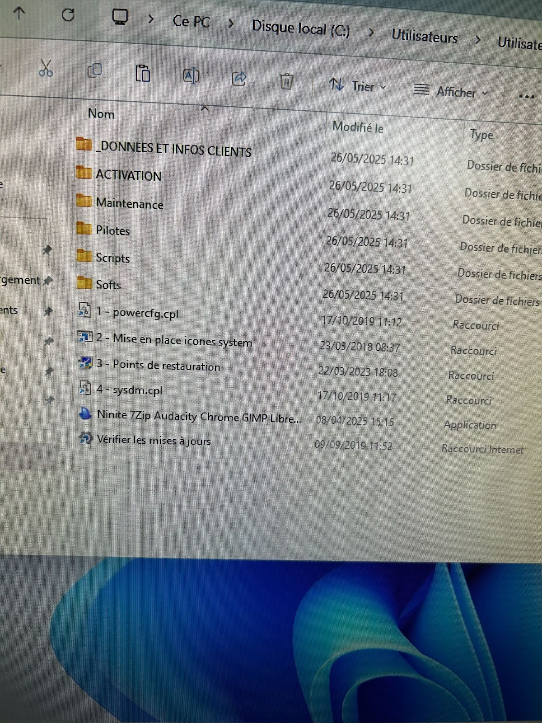
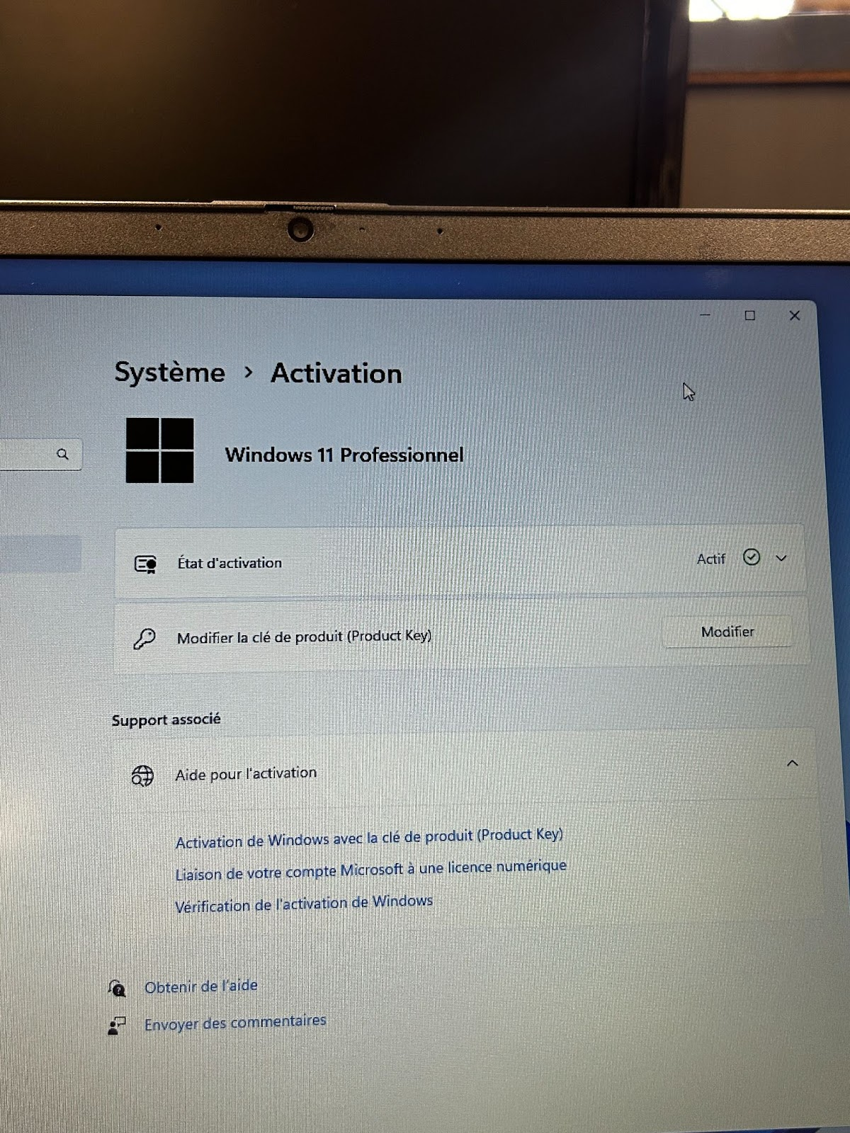
ENTREPRISE
Missions confiées
Analyse critique et apprentissages
Conclusion
16

Slide 17
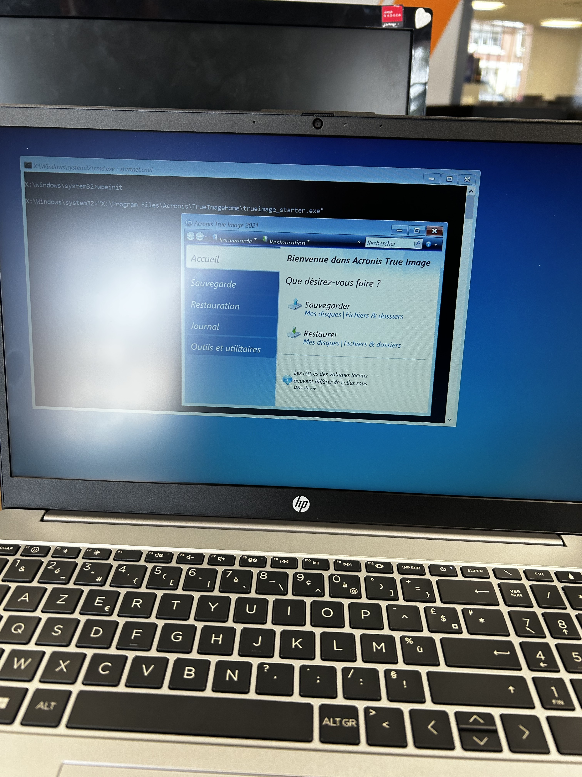
ACRONIS
Configuration d’un ordinateur
Réalisation d’une préparation par image
Serveur PXE en réseau
Récupération de l’image sur les autres ordinateurs
ENTREPRISE
Missions confiées
Analyse critique et apprentissages
Conclusion
17

Slide 18
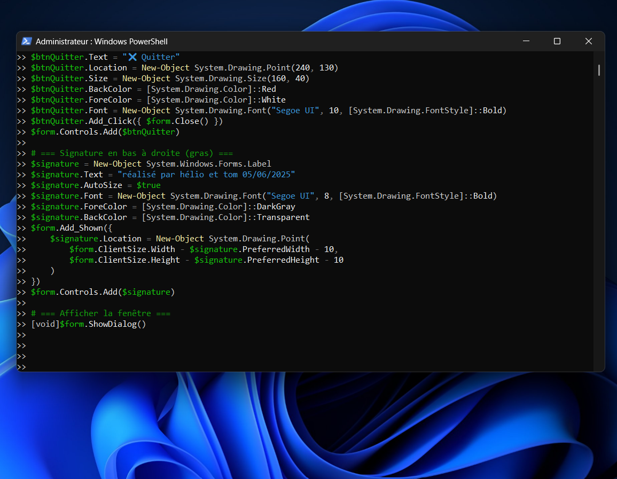


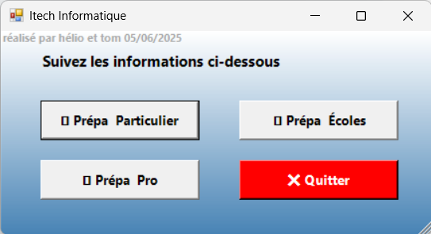

Automatisation avec Batch et PowerShell
Création d'interface
Interface PowerShell avec boutons pour chaque type de préparation. Design avec dégradé bleu-blanc.
Fonctionnalités
Changement automatique du fond d'écran. Activation de l'heure automatique. Désactivation de Microsoft Store.
Mises à jour
Ouverture automatique des paramètres de mise à jour. Recherche des mises à jour disponibles.
ENTREPRISE
Missions confiées
Analyse critique et apprentissages
Conclusion
18

Slide 19
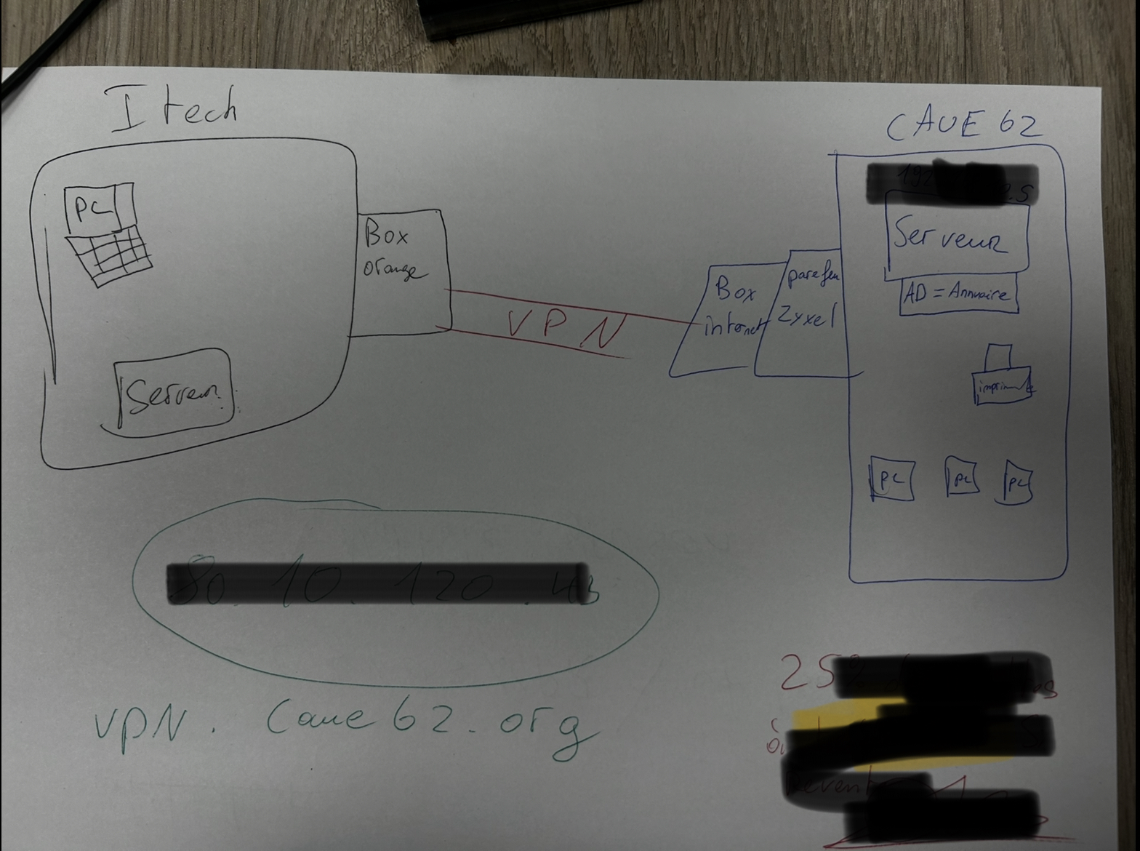
Intégration au Domaine Active Directory
1
Sur site
Vérification du réseau commun entre PC et serveur. Ajout au domaine via les propriétés système.
Clic droit sur PC > Propriétés > Paramètres système avancés
Modification du nom d'ordinateur et ajout au domaine
Redémarrage et vérification de l'appartenance
2
À distance
Utilisation du VPN Zyxel avec certification. Connexion au réseau de l'entreprise à distance.
Installation et configuration de Zyxel
Connexion avec les identifiants administrateur
Même procédure d'ajout au domaine qu'en local
ENTREPRISE
Missions confiées
Analyse critique et apprentissages
Conclusion
19

Slide 20
Installation à la Mairie de Paluelle
Transfert de données
Système de sauvegarde NAS
Sauvegarde des codes utilisateurs
Configuration avec deux disques durs alternés:
Récupération des documents importants
Un disque pour semaines paires
Transfert des images et vidéos
Un disque pour semaines impaires
Installation de l'onduleur
Sauvegarde automatique quotidienne
Protection contre les pertes de données
Protection contre les pannes de courant. Batterie de 24-48h. Connexion au switch pour surveillance à distance.
ENTREPRISE
Missions confiées
Analyse critique et apprentissages
Conclusion
20

Slide 21

Analyse Critique et Apprentissages de Stage
Une réflexion sur l'expérience acquise pendant quatre semaines de stage dans une entreprise informatique, comparant théorie et pratique.
ENTREPRISE
Missions confiées
Analyse critique et apprentissages
Conclusion
21

Slide 22
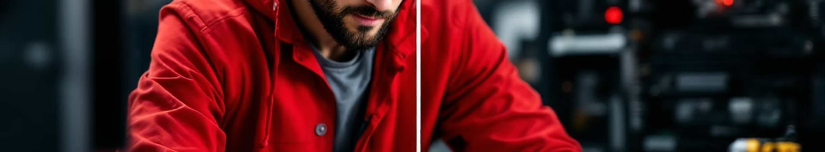


Théorie vs Pratique
Théorie
Pratique
Fondamentale pour apprendre les bases. Sert de référence en cas d'oubli.
Meilleure approche pour apprendre. Permet de résoudre des problématiques variées.
ENTREPRISE
Missions confiées
Analyse critique et apprentissages
Conclusion
22

Slide 23

Applications Concrètes
Sauvegardes
Compréhension concrète des NAS. Mise en place de systèmes de sauvegarde réels.
Serveurs Windows
Utilisation de Windows Server 2022. Gestion du contrôle de domaine.
ENTREPRISE
Missions confiées
Analyse critique et apprentissages
Conclusion
23

Slide 24
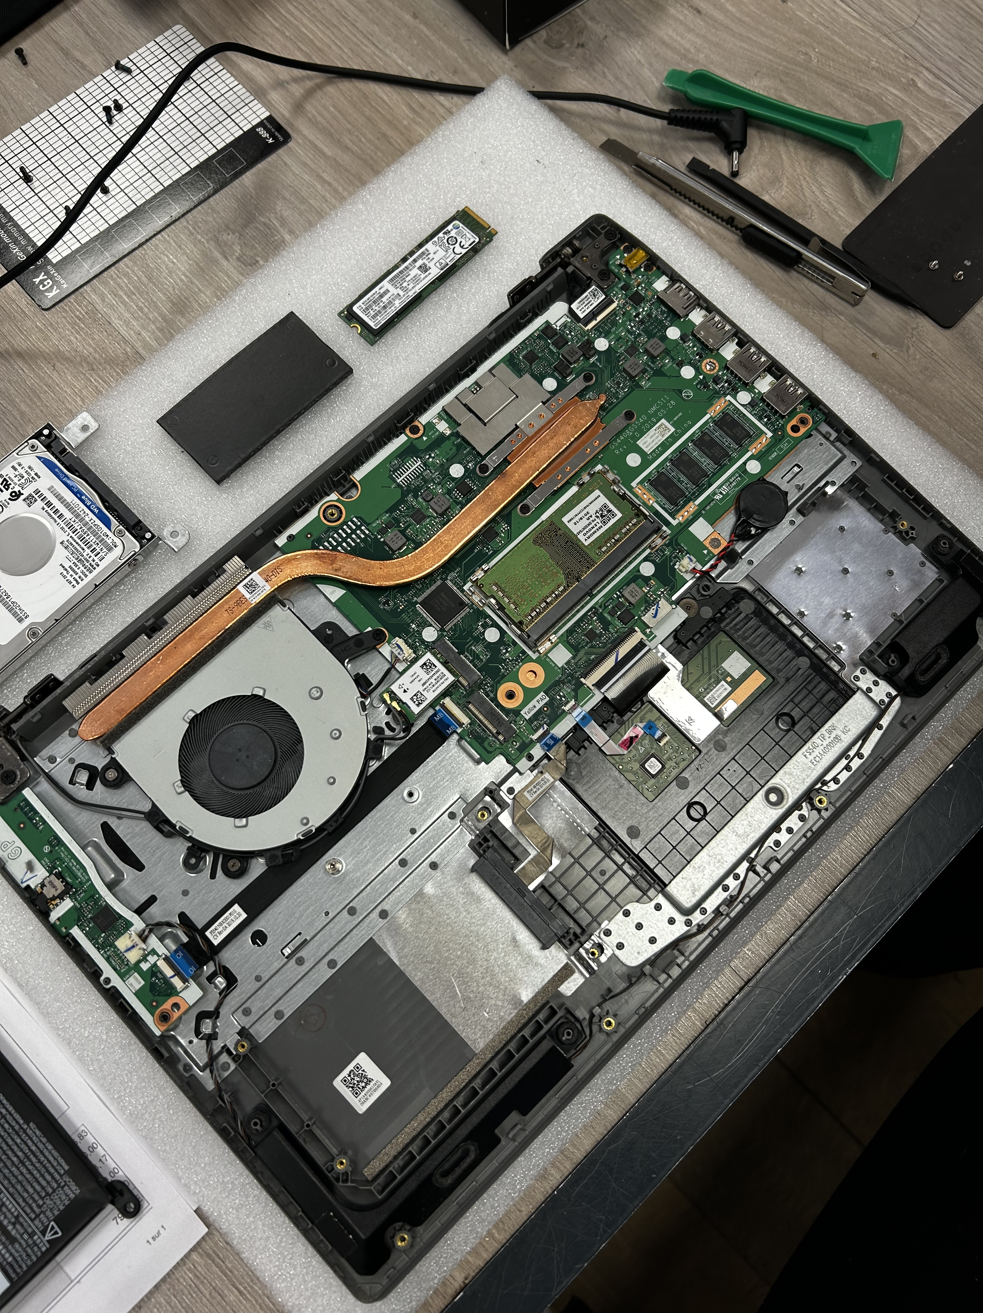
Compétences Techniques
1
Diagnostic Matériel
Test des cartes mères avec multimètre. Lecture des circuits électroniques.
2
Résolution de Problèmes
Réparation d'alimentations défaillantes. Optimisation des PC lents.
3
Administration Réseau
Configuration de domaines. Gestion des serveurs à distance.
ENTREPRISE
Missions confiées
Analyse critique et apprentissages
Conclusion
24

Slide 25



Organisation d'Entreprise
Classement
Système de rangement précis. Catégorisation des tâches (SAV, neuf).
Réactivité
Répondre aux clients rapidement. Prioriser les interventions urgentes.
Logiciels
Utilisation de GLPI pour suivre les interventions. 3CX pour la communication.
ENTREPRISE
Missions confiées
Analyse critique et apprentissages
Conclusion
25

Slide 26

Encadrement du Stage
Maître de Stage
Benjamin m'a guidé pendant quatre semaines. Il m'a appris à résoudre diverses problématiques.
Autres Mentors
Quentin m'a montré le travail de terrain. Teddy m'a initié au support professionnel.
ENTREPRISE
Missions confiées
Analyse critique et apprentissages
Conclusion
26

Slide 27
Conclusion de Mon Stage
1
Apprentissage professionnel
J'ai découvert le fonctionnement d'une équipe de travail. J'ai appris à organiser un groupe efficacement.
2
Développement personnel
J'ai rencontré de nouvelles personnes enrichissantes. Elles m'ont encouragé à explorer des domaines inconnus.
3
Compétences acquises
Mes connaissances en informatique se sont renforcées. Je résous maintenant des problèmes quotidiens sans aide.
4
Orientation future
Je souhaite me réorienter vers le Digital. Ce domaine m'intéresse davantage que les réseaux.
ENTREPRISE
Missions confiées
Analyse critique et apprentissages
Conclusion
27

